Slide 1












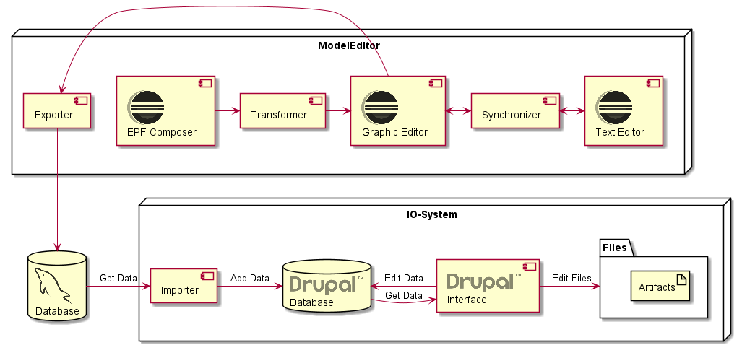
ProMeta: Softwarearen garapenerako prozesuen definizio eta ezarpenerako sistema metaereduetan oinarrituta.
Julen Etxaniz Aragoneses
Tutorea: Juan Manuel Pikatza
2021eko iraila
Laburpena
Proiektuaren helburua metaereduetan oinarritutako softwarearen garapenerako prozesuen definizio eta ezarpenerako sistema eraikitzea da. Izan ere, softwarea garatzeko egokiak diren hainbat metodologia existitzen dira. Garrantzitsua da metodologia horien informazioa ereduen bidez definitzea, etorkizunean malgutasunez kudeatu eta hobekuntzak egin ahal izateko. Gainera, beharrezkoa da ereduen informazioa erabiliz metodologia ezartzen duen sistema eraikitzea, garapen taldeak proiektuetan erabiltzeko.
Tresnak
Metodologia eta arauak
Sistema

